Slide 1
POS system
10425 조상용
10426 조성운

Slide 2

INDEX
주요 기능
소스 구현
시연

Slide 3
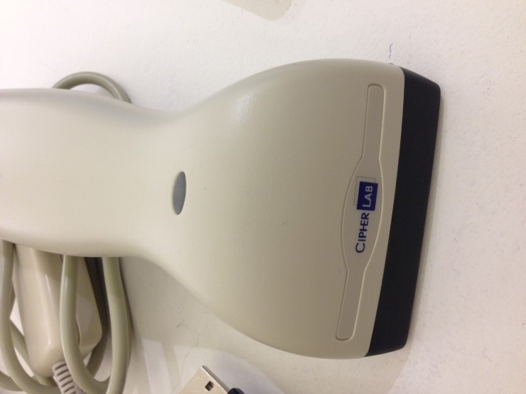

주요 기능
01

Slide 4
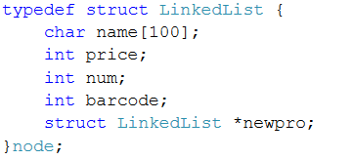
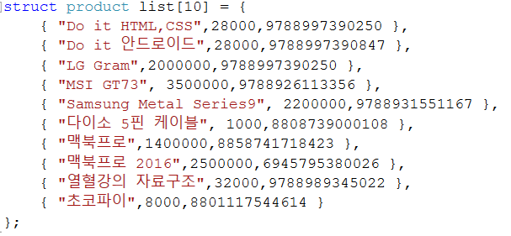
주요 기능
01

Slide 5
주요 기능
01
검색!
검색완료!
HEAD
name
Price
barcode

Slide 6
코드리뷰
01
while (p->newpro != tail) {
p = p->newpro;
if (p->barcode == barcode) {
p->num++;
break;
}
}
for (int i = 0; i < (sizeof(list) / sizeof(product)); i++) {
if (list[i].barcode == barcode && list[i].barcode != p->barcode) {
strcpy(Newnode->name, list[i].name);
Newnode->price = list[i].price;
Newnode->barcode = list[i].barcode;
Newnode->newpro = tail;
Newnode->num = 1;
p->newpro = Newnode;
}

Slide 7
코드리뷰
01
void reset() {
head = (node*)malloc(sizeof(node));
tail = (node*)malloc(sizeof(node));
head->newpro = tail;
tail->newpro = NULL;
}

Slide 8
코드리뷰(delete node)
01
while (p != tail) {
if (p->barcode == barcode && p->num == 1) {
node*s = p->newpro;
free(p);
o->newpro = s;
break;
}
else if (p->barcode == barcode && p->num > 1) {
p->num--;
break;
}
}

Slide 9
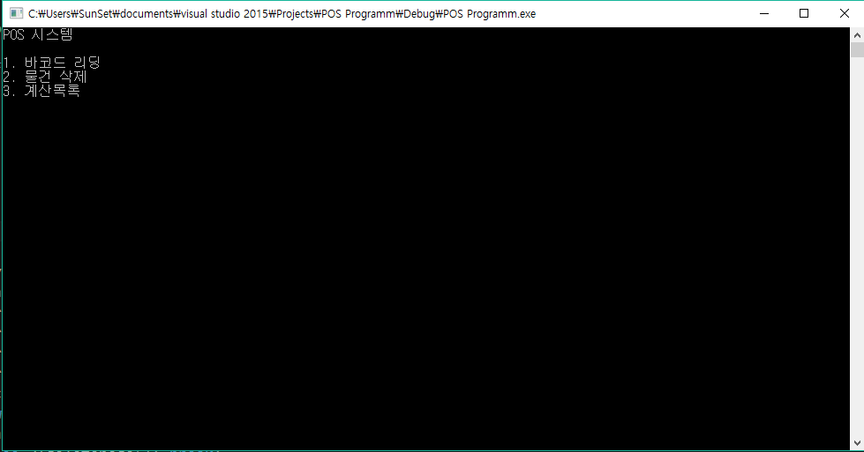
주요기능(프로그램 시연)
01

Slide 10


Thank You

